Slide 1
LA MATERIA
Ricominciamo con quello che ricordiamo.

Slide 2
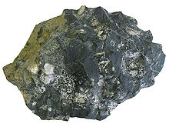
che cos’è la materia?
Chi di voi sa dirmi….

Slide 3
La materia è tutto ciò che ha una massa e che occupa uno spazio.

Slide 4
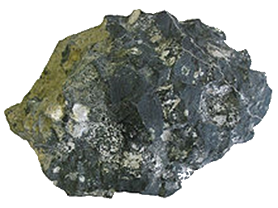
Che cos’è la massa?
La massa è una misura della quantità di materia contenuta in un oggetto.
Si misura in chilogrammi (kg) o grammi (g) ed è una caratteristica intrinseca di un oggetto, il suo "peso intrinseco".

Slide 5
In altre parole, la massa di un oggetto rimane la stessa ovunque esso si trovi.
Non va confusa perciò con il peso, che si misura in newton (N) ed è influenzato dalla forza di gravità del pianeta sul quale ci troviamo.
Anche se sposto il sasso, esso avrà la stessa massa. Ma cosa succede se lo vado a pesare sulla Luna? E se lo peso su Giove?

Slide 6
Per scoprirlo fai questi giochi su Scratch.
Peso sulla Luna: https://scratch.mit.edu/projects/601537212
Peso su Giove: https://scratch.mit.edu/projects/904597322
Se portassimo questo sasso sulla Luna, il suo peso sarebbe molto meno a causa della forza di gravità più debole: 1/6 della forza di gravità della Terra.
Su Giove invece peserebbe 2,5 volte di più.
Tuttavia la quantità di materia del sasso, cioè la sua massa, resterebbe la stessa!

Slide 7
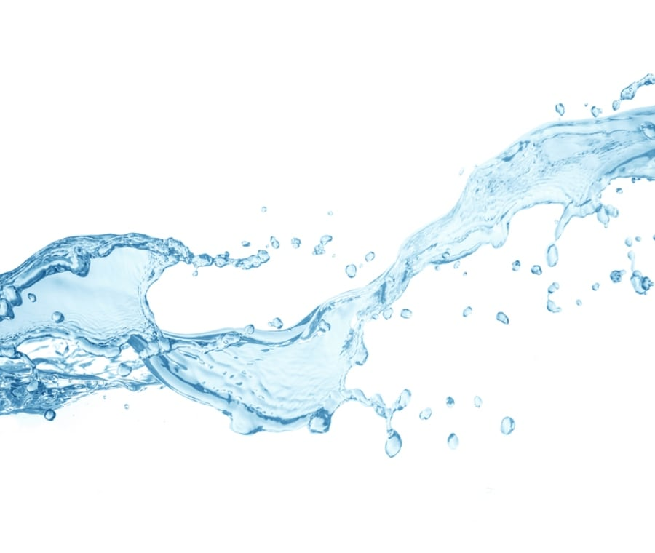
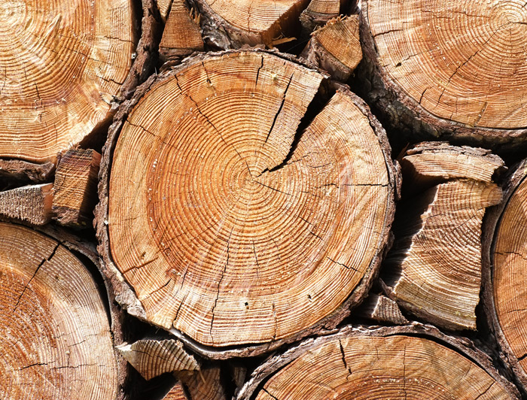
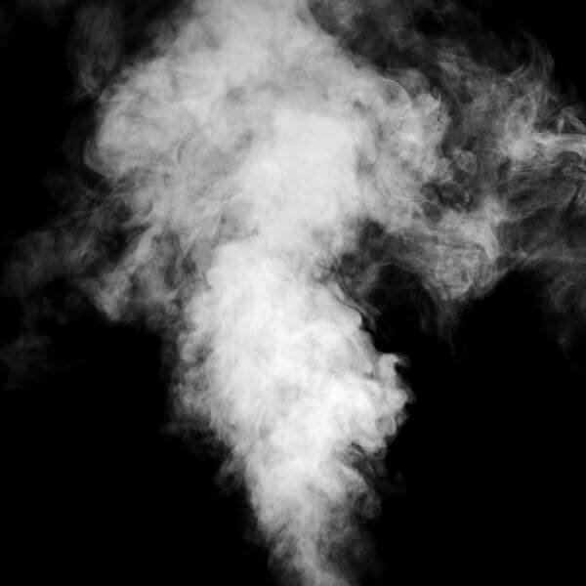
A livello macroscopico, cioè visibile a occhio nudo, la materia si presenza in tanti modi diversi…

Slide 8
Però la materia, in qualunque forma si presenti, ha proprietà misurabili: ad esempio il volume (lo spazio che occupa), il peso (la massa sulla Terra), la temperatura (la misura del suo calore).

Slide 9
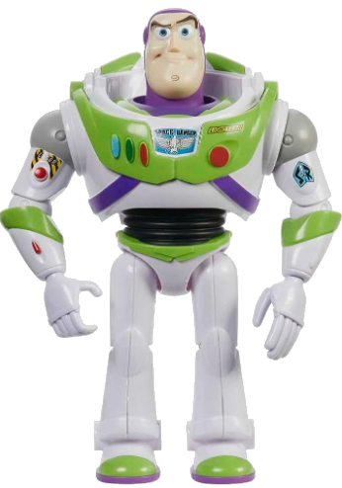
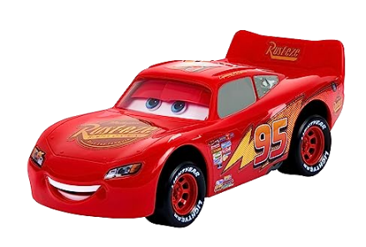
Con quale strumento posso misurare la massa peso di questi due oggetti?
Ma certo! Usando una bilancia.

Slide 10
E come posso misurare la loro temperatura?
Ma certo! Usando un termometro.

Slide 11
Però come posso misurare “empiricamente” il volume di un oggetto? Per esempio, come faccio a capire chi tra i due giocattoli occupa più spazio?
Fai questo esperimento!

Slide 13
Buzz Lightyear sposta più acqua, quindi occupa più spazio di Saetta McQueen, quindi ha un volume maggiore.

Slide 14
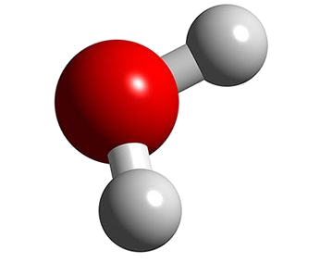
A livello microscopico, cioè non visibile a occhio nudo, la materia è composta da particelle piccolissime chiamate atomi, a loro volta composti da particelle ancora più piccole dette particelle subatomiche.
Atomi uguali o diversi si legano fra loro formando le molecole.

Slide 15
Fino ad ora sono stati scoperti 98 tipi di atomi “naturali” differenti; inoltre gli scienziati hanno creato in laboratorio altri 20 tipi di atomi che non esistono in natura.
Dalla combinazione di tutti questi 118 tipi di atomi si ottengono tutte le sostanze conosciute.

Slide 16
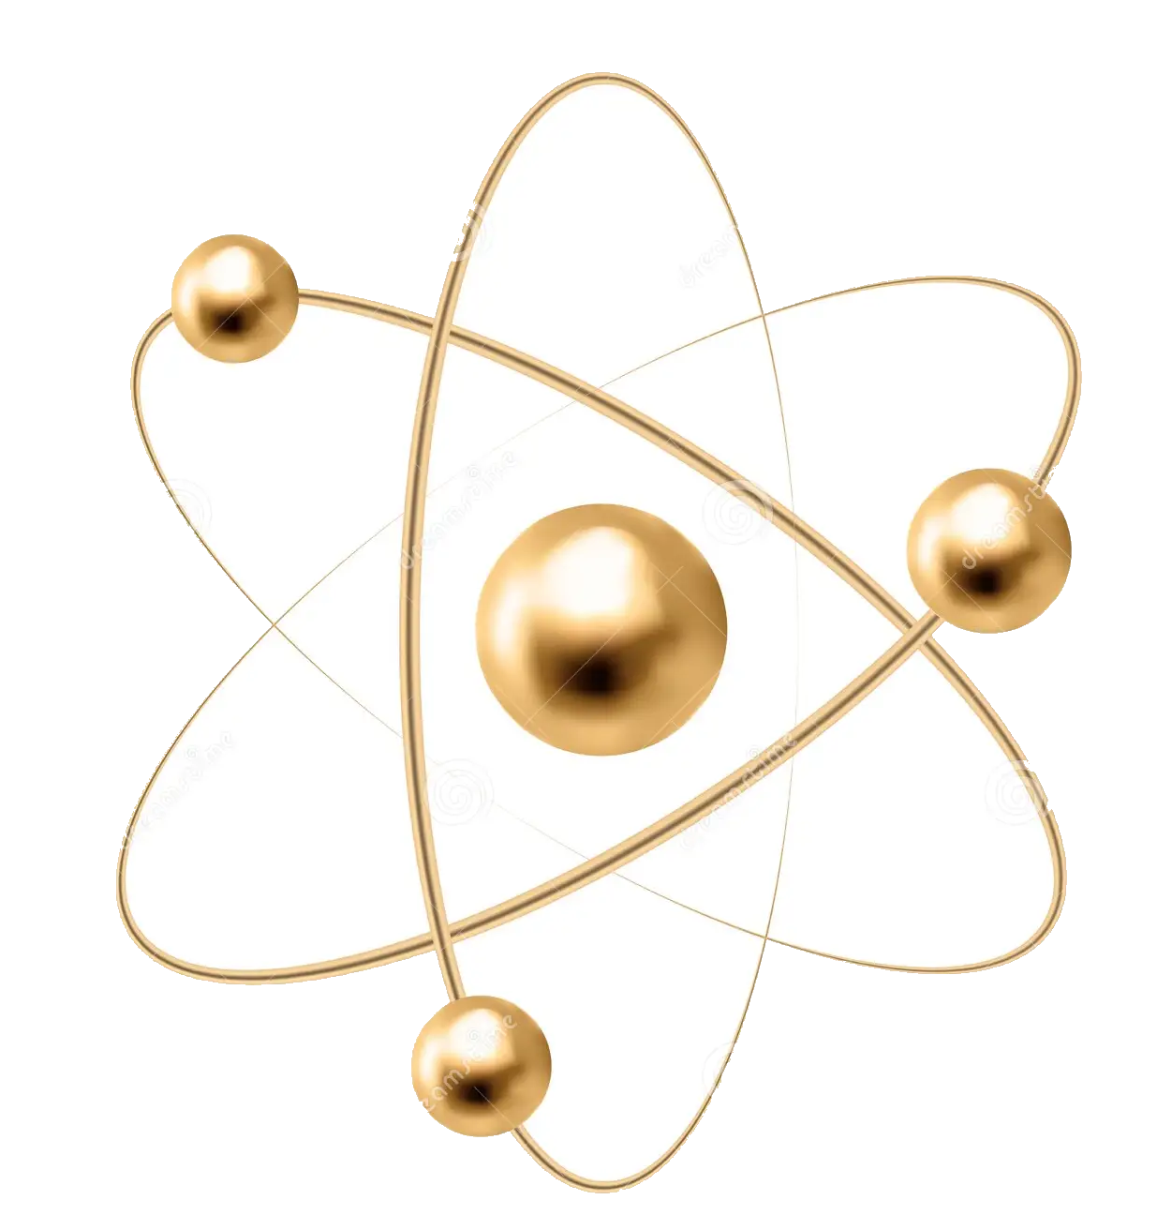
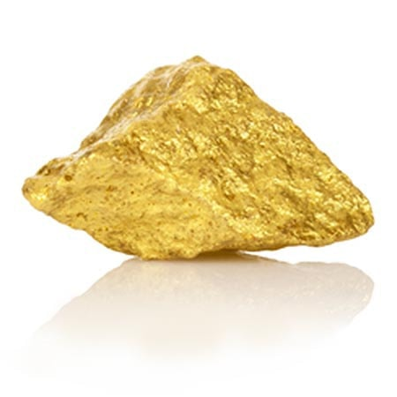
Se le sostanze sono formate da atomi uguali si chiamano elementi chimici. Ad esempio l’oro (Au) è un elemento chimico perché formato solo da atomi di Au.

Slide 17
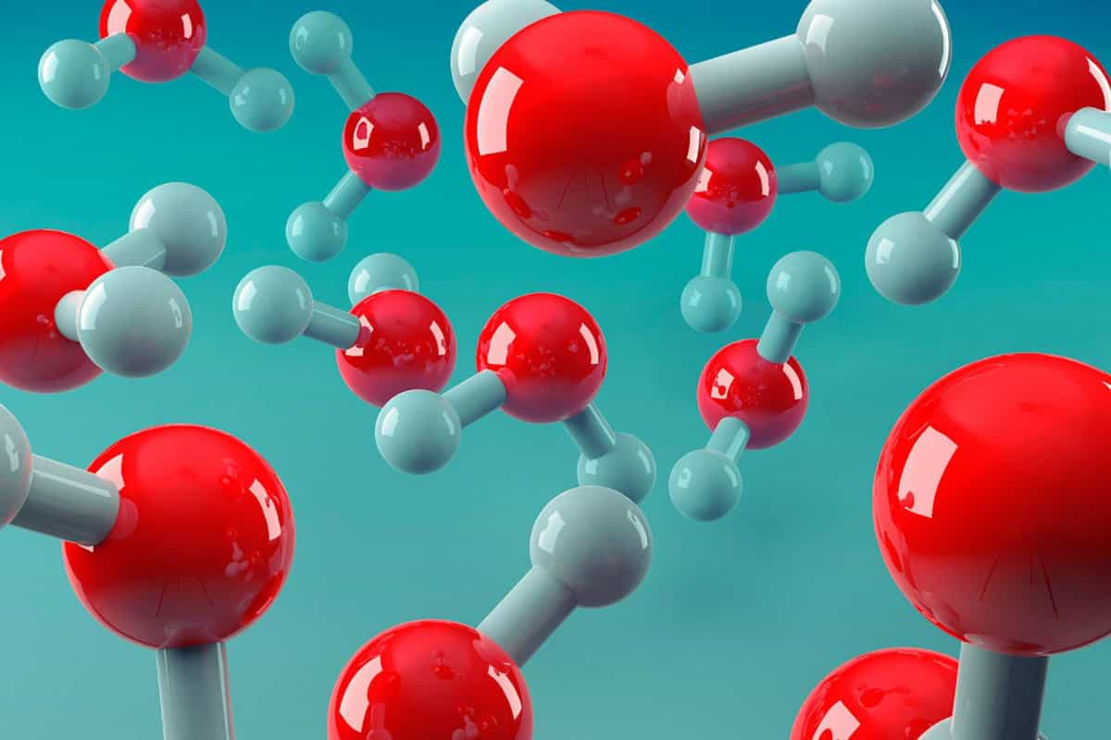
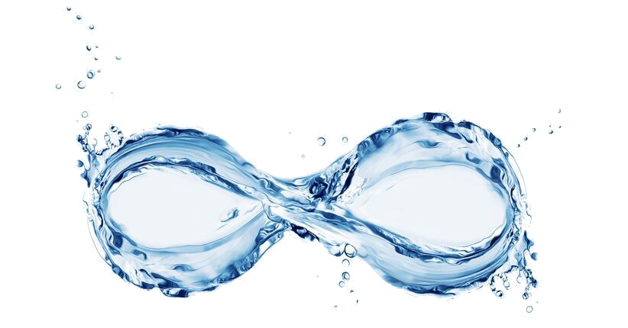
Se le sostanze sono formate da atomi diversi si chiamano composti chimici. Ad esempio l’acqua è un composto chimico (H₂O) perché formato da atomi di idrogeno e di ossigeno.

Slide 18
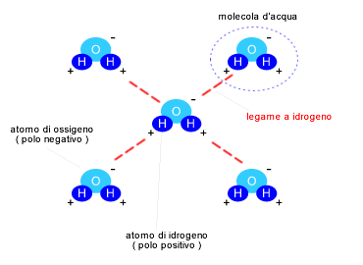
Gli atomi sono tenuti insieme da forze chiamate legami.
Osserviamo su questo sito alcune molecole in 3D: https://molview.org/
Osserviamo queste molecole:
Acqua: H₂O
Glucosio: C₆H₁₂O₆
Cloruro di sodio (sale da tavola): NaCl
Ammoniaca: NH₃
Alcool etilico (etanolo): C₂H₅OH

Slide 19
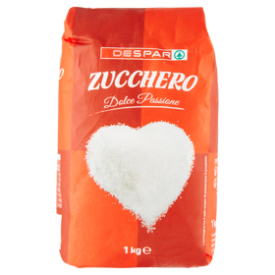
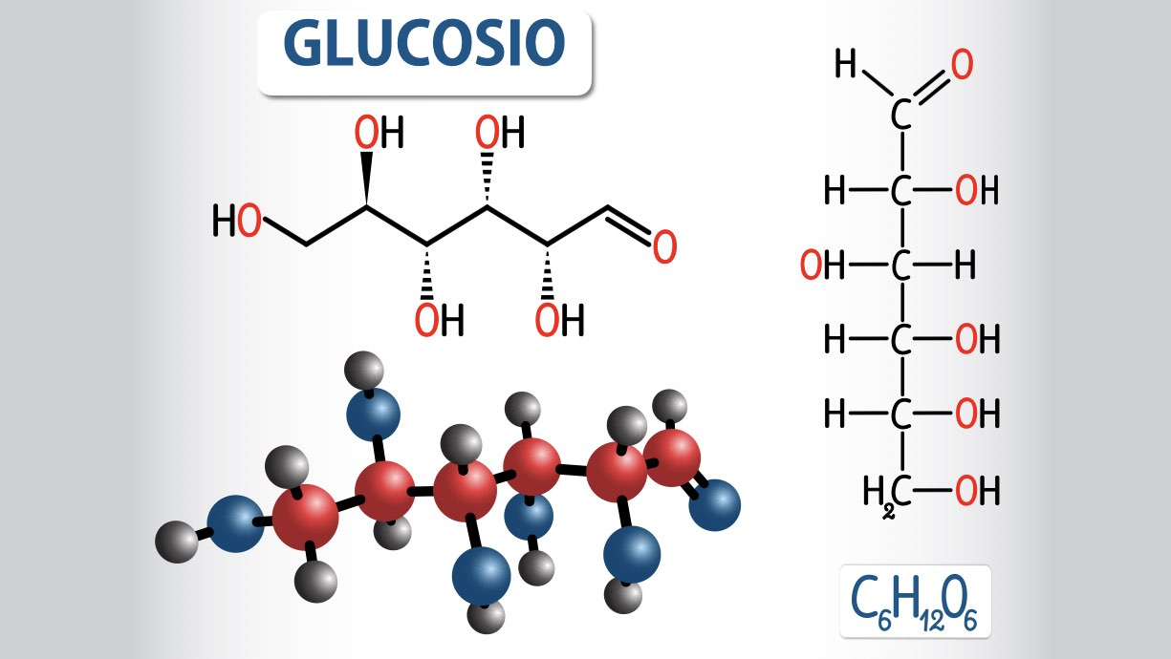
In natura esistono due tipi di composti: organici e inorganici. Per questo la materia viene distinta in materia organica e materia inorganica.
La materia organica è quella che compone la maggior parte del corpo degli gli esseri viventi. È formata in prevalenza da una lunga catena di carbonio (C) a cui si legano altri atomi.
La materia organica più diffusa in natura è il glucosio (C₆H₁₂O₆), che è la principale fonte di energia degli esseri viventi.

Slide 20
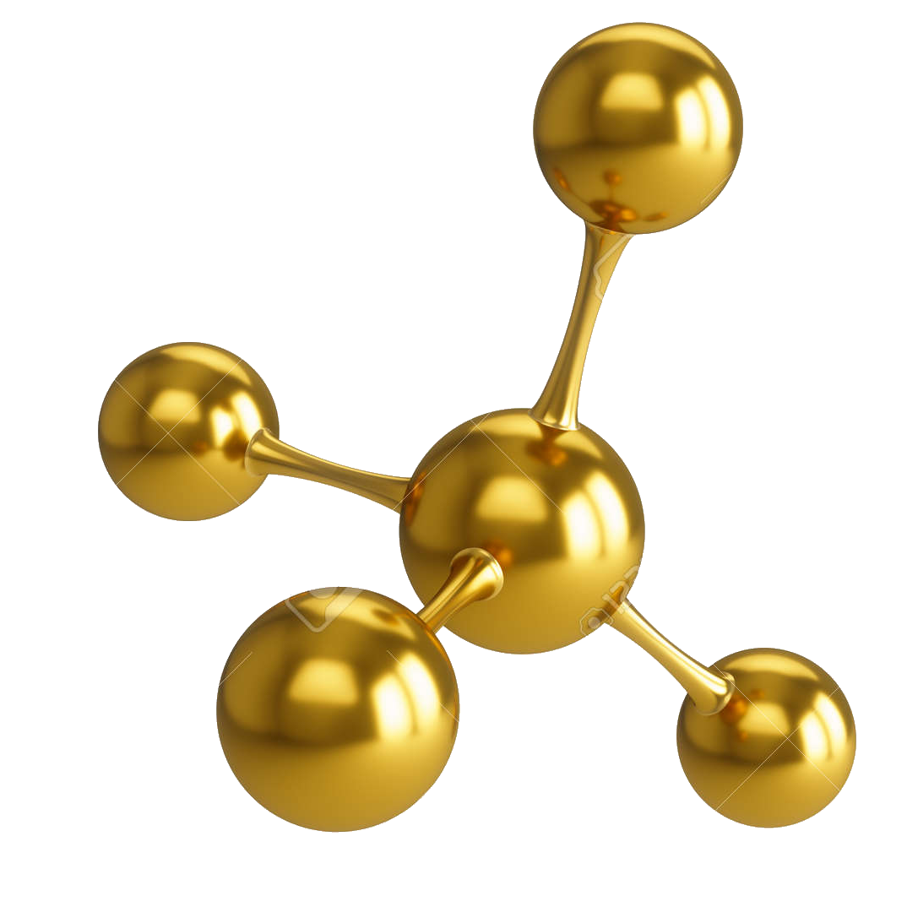
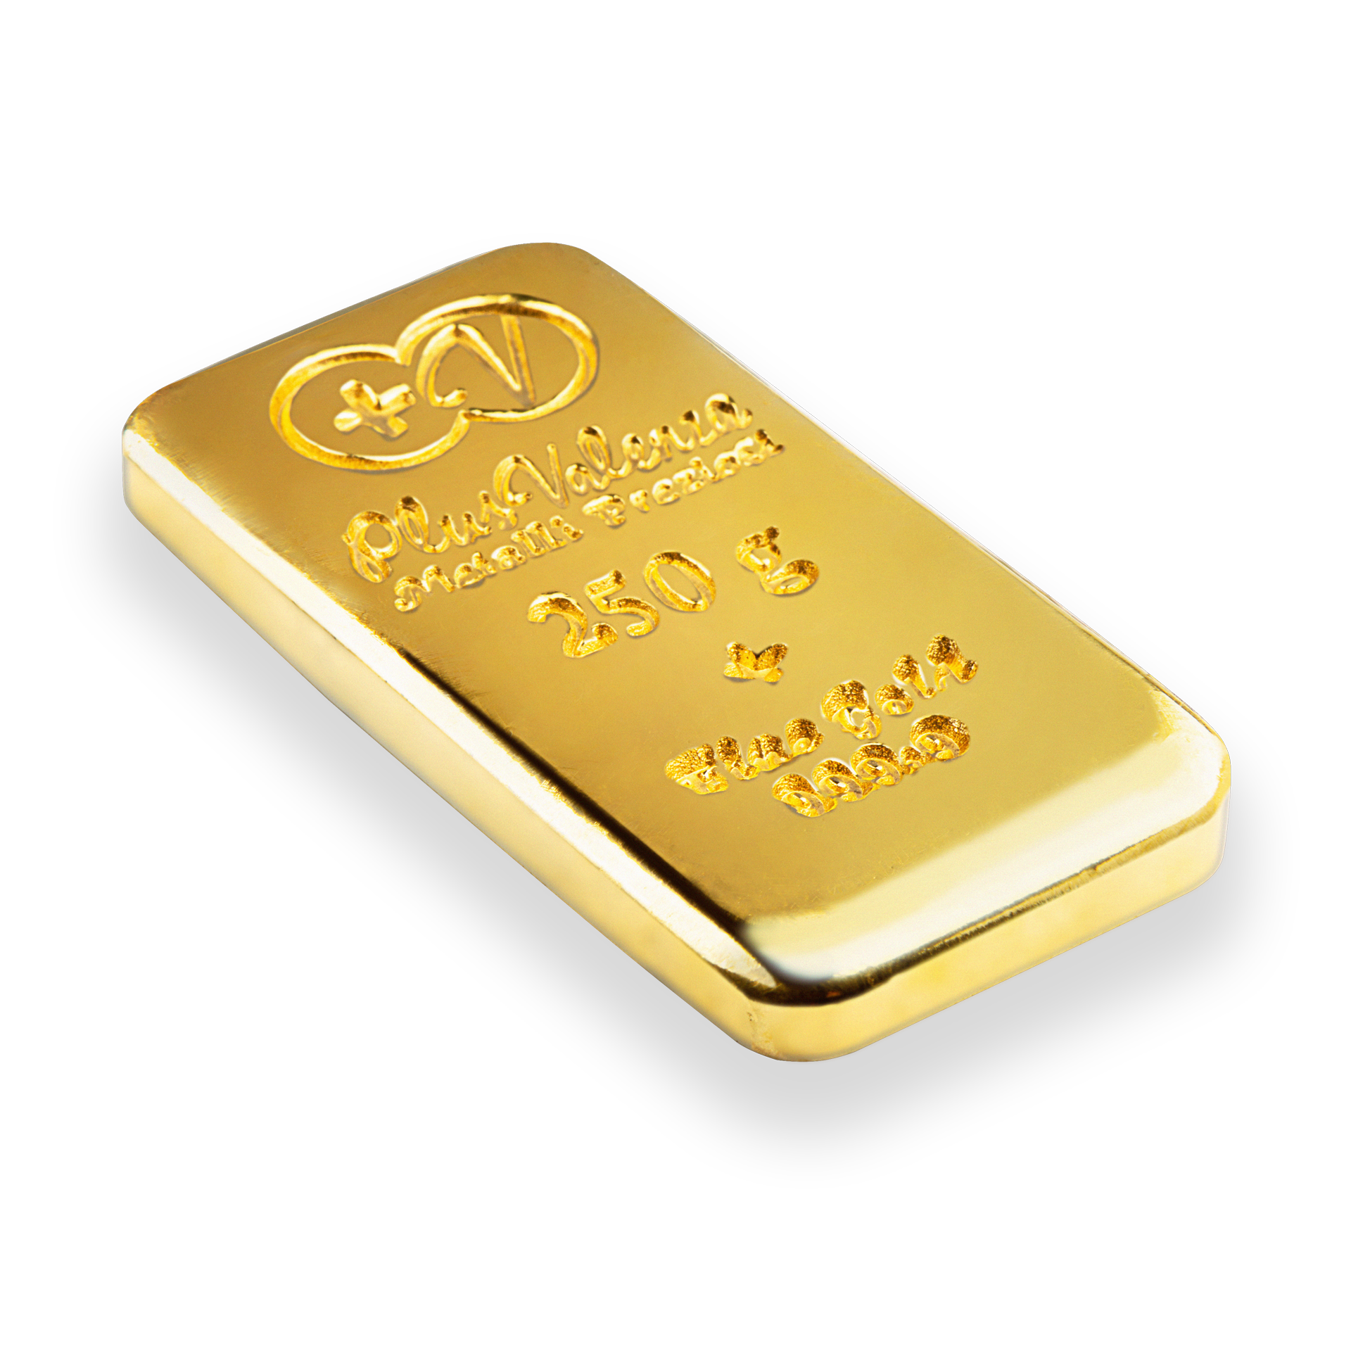
In natura esistono due tipi di composti: organici e inorganici. Per questo la materia viene distinta in materia organica e materia inorganica.
La materia inorganica è quella che compone i non viventi; non ha una struttura di atomi di carbonio ed è molto più semplice nella sua formula.

Slide 21
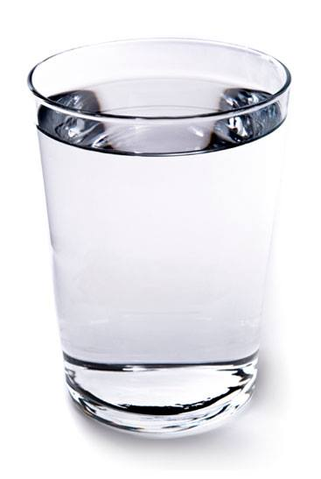
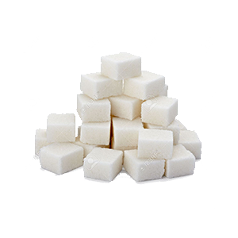
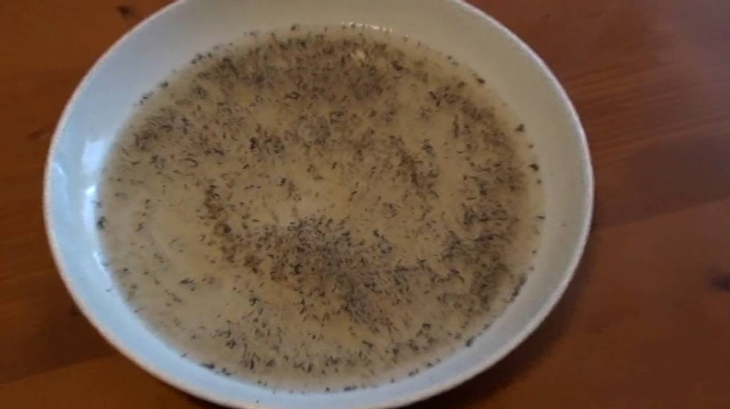
Non sempre la materia è formata da una sola sostanza, semplice (elemento) o composta che sia; molto spesso la materia è formata da più sostanze. In questo caso si ottengono i miscugli: un miscuglio è dunque l’unione di diverse sostanze che si possono separare con procedimenti fisici particolari.

Slide 22
Un miscuglio è omogeneo quando le due sostanze si mescolano e non le distinguo più a occhio nudo.
Una soluzione (esempio acqua e zucchero) è un tipo di miscuglio omogeneo.

Slide 23
Un miscuglio è eterogeneo quando riesco a distinguere le diverse sostanze di cui è composto.
Una sospensione (acqua e pepe) è un miscuglio eterogeneo.

Slide 24
FINE
per ora

